Slide 1
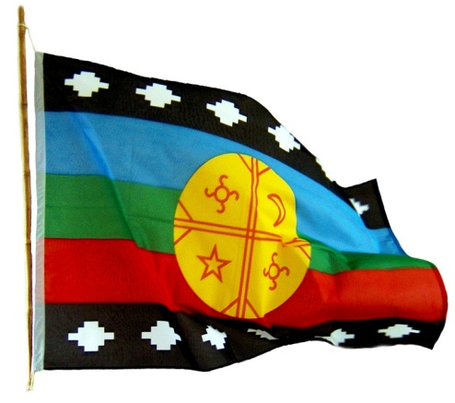
Colegio de los SSC C Providencia
Depto: Historia y C Sociales
Unidad Temática: Los pueblos indígenas durante la Colonia
Nivel: II º Medio
MAPUCHES

Slide 2
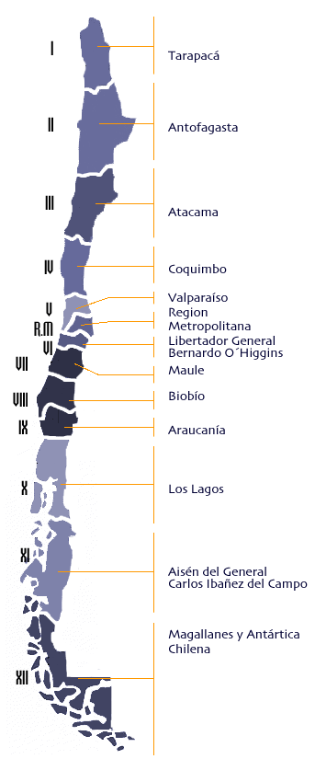
UBICACIÓN GEOGRÁFICA
Picunches: Desde el río Aconcagua hasta el río Itata.
Araucanos: Desde el río Itata hasta el río Toltén.
Huilliches: Desde el río Toltén hasta el Seno del Reloncaví.
PICUNCHES
ARAUCANOS
HUILLICHES

Slide 3
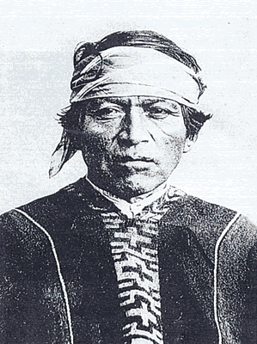
Mapuches: Organización Política
-A partir de clanes o “Lov,” se integraban ocasionalmente en organizaciones mayores denominadas “aillarehues”, que en tiempo de guerra eran encabezados por un toqui.
- Cada clan o Lov, era encabezado por un lonco.
- Nunca constituyeron una sociedad integrada en un Estado Mapuche.
Lonco

Slide 4
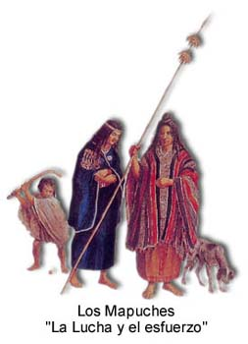
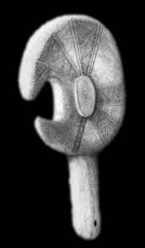
-El hacha de piedra simboliza el poder, que se le entrega al Toqui.
-A él le corresponde crear estrategias a seguir durante un conflicto.
-El toqui sólo ejercía el cargo durante el tiempo que duraba la guerra.

Slide 5
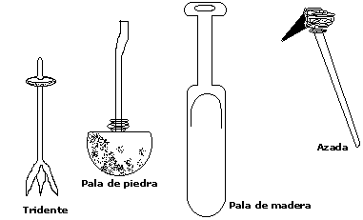
Economía
-Agricultura
-Los araucanos utilizaron el sistema de roza.
-Su economía era de autoconsumo o subsistencia.
-La familia era la fuerza productiva, siendo la horticultura, la caza y la recolección las principales actividades.
-Los productos cultivados eran: maíz, papa, zapallo y ají.
-Las actividades agrícolas eran desempeñadas por las mujeres, de ahí su importancia económica.
Instrumentos
agrícolas
mapuches

Slide 6
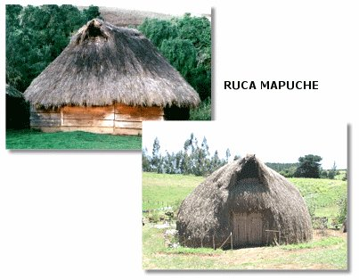
RUCA
-Basada en dos maderos de árboles nativos, la techumbre y paredes presentan un tejido de fibra vegetal de gran resistencia a la humedad.
-En su centro hay un fogón formado por piedras.
-Su acceso principal está siempre orientado hacia el nacimiento del sol.

Slide 7
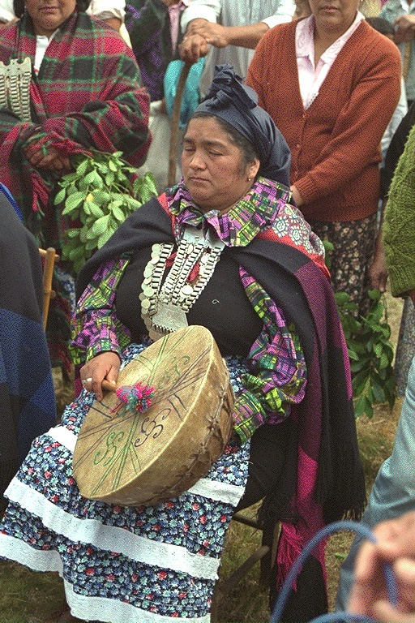
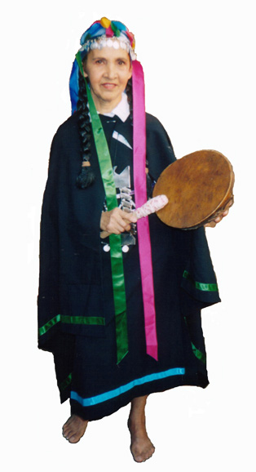
Religión
La machi:
-Era una curandera
e intermediaria entre
el mundo visible e invisible.
-Se creía que tenía poderes sobrenaturales que le permitían comunicarse con los espíritus.

Slide 8
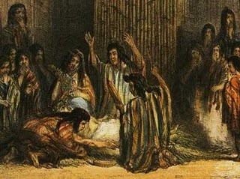
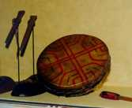
Machitún
-La machi llevaba a cabo el machitún, que era parte de la medicina mapuche y establecía primero la sanación de la mente.
-El machitún se realizaba para sanar a los enfermos.
El cultrún era
utilizado en la
ceremonia
del Machitún.

Slide 9
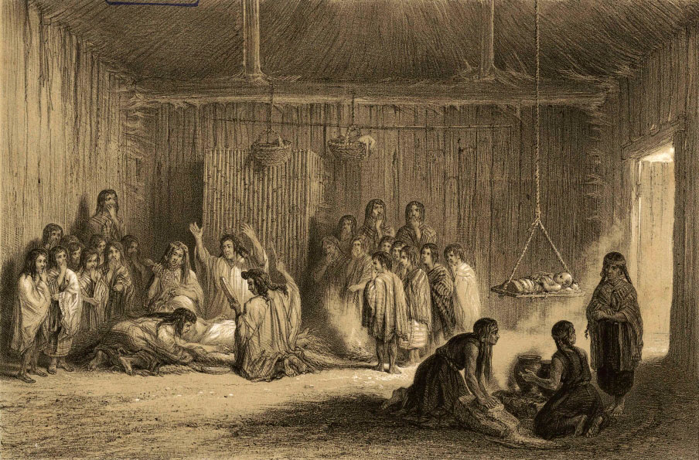
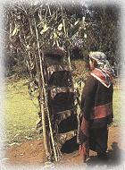
La machi era la encargada de curar, mediante hierbas y otros procedimientos como sacrificios de animales o bocanadas de humo etc.
La ceremonia se efectúa en un mallín o vallecito y allí se levanta el altar o "rehue“, formado por cañas o mástiles plantados.

Slide 10
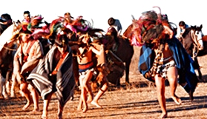
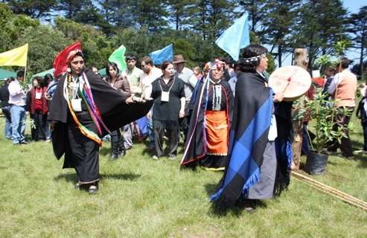
GUILLATÚN
-Fue una manifestación espiritual de la comunidad que rendía tributo u ofrenda y rogativa al Creador.
Guillatún
Ceremonia religiosa
Es un encuentro de varias comunidades con el fin de realizar una rogativa para pedir buen tiempo, buenas cosechas o que parara de llover .

Slide 11
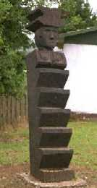
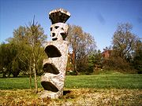
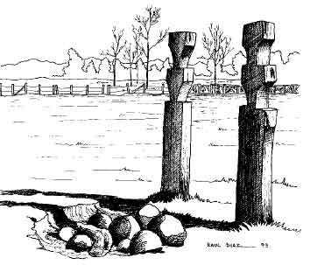
Rehue: re= pureza
hue=lugar o nuevo (lugar donde nace el hombre nuevo)
-Escala que representa los siete poderes que rigen la vida del ser Mapuche.
Está hecha de canelo o laurel, mide 3 a 4 metros y se ubica en la tierra en posición semi vertical apuntando al este, donde cada día nace el sol.

Slide 12
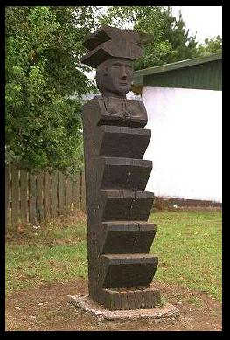
El primer peldaño significa Religión.
El segundo escalón ascendente corresponde a la Sabiduría.
El tercer peldaño ascendente del Rehue es la Tradición.
El cuarto peldaño significa Trabajo.
El quinto peldaño es la Justicia.
El sexto escalón es la Libertad.
En la cúspide del Rehue está el Hombre.

Slide 13
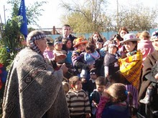
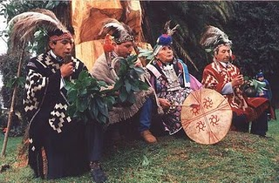
También se denomina "rehue" a una pequeña agrupación de familias que ocupan un mismo territorio y altar (rehue) ubicado en las inmediaciones de la residencia de su lonco (cacique).
Nueve de estas unidades forman el aillarehue (nueve altares), una pequeña confederación de linajes que domina una comarca o provincia.

Slide 14
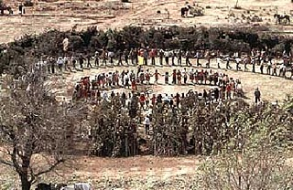
Los colores del guillatún son:
Azul (el cielo)
Amarillo (el sol),
Verde (los pastos).

Slide 15
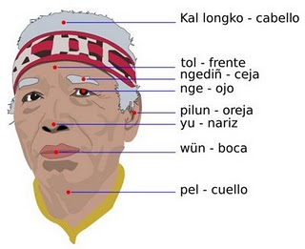
IDIOMA
El idioma mapuche se denomina mapudungun, que significa "el hablar de la tierra" o mapuchedungun, que es "el hablar de la gente"

Slide 16
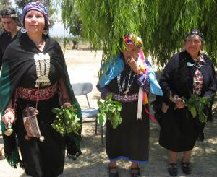
MATRIMONIO
-Era realizado por medio de un rapto: el hombre de un lov, ayudado por otros, iba a otro lov en busca de la mujer.
-Este rapto podía ser simulado o no.
-En caso de que no lo fuera, con posterioridad se enviaban mensajeros con el pago correspondiente, que consistía en animales, joyas y prendas de vestir.
Ceremonia de matrimonio mapuche

Slide 17
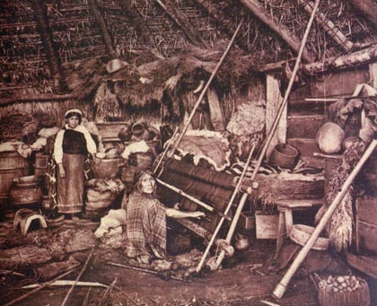
-Admitían la poligamia, por lo que era habitual que los hombres tuvieran cuatro o cinco mujeres.
-A mayor cantidad de mujeres, mayor cantidad de bienes, pues ellas tejían mantas, cultivaban y cuidaban a los animales.

Slide 18
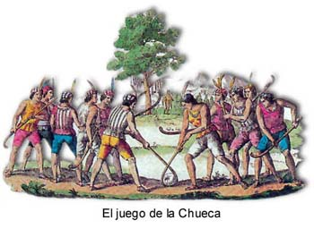
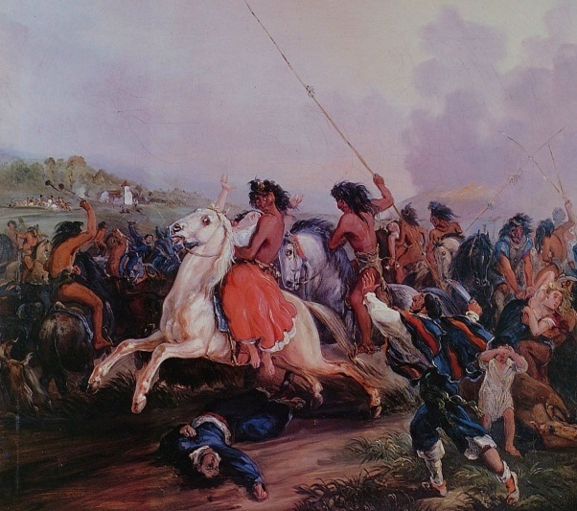
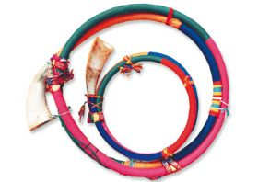
Trutruca: instrumento musical. Es una vara de bambú, ahuecada, de unos cuatro metros de largo que al soplar emite una voz potente, de alerta, señal a distancia, grito de guerra, anuncio de autoridad. Se usa en ceremoniales convocando fuerzas divinas que regulan las lluvias, cosechas y como acompañamiento de danzas.
Malón: táctica militar. Consistía en un ataque rápido y sorpresivo de un número de guerreros contra un grupo enemigo, con el objetivo de obtener ganado, provisiones, secuestrando eventualmente a mujeres jóvenes.
Chueca: se jugaba formando dos bandos, armado cada individuo de un garrote encorvado en uno de los extremos, con el cual se disputaban una pelota de madera que debía ser lanzada al campo contrario, en medio de una confusa gritería. Muchas veces dirimían sus disputas en partidos de chueca.

Slide 19
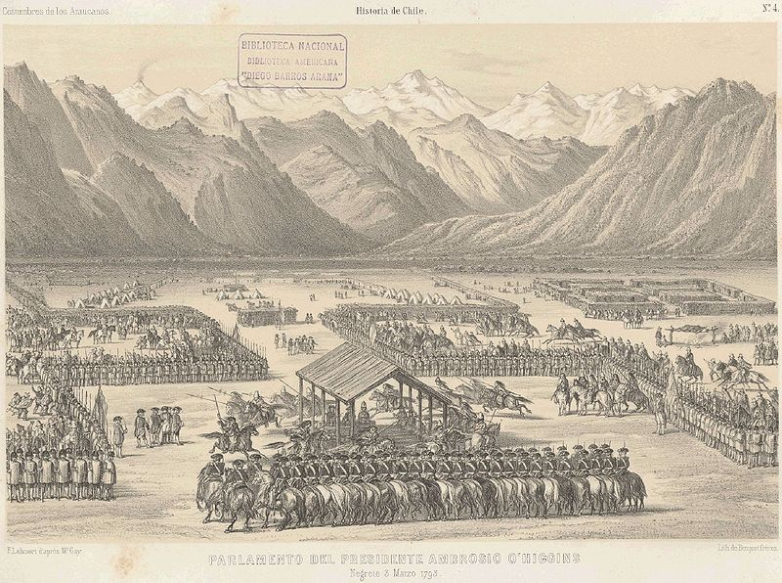
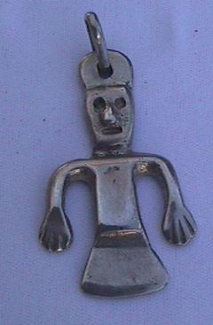
-Eran politeístas, creían en un mundo poblado de espíritus y dioses.
-Existía un ser todopoderoso, creador de todas las especies vivas llamado: Pillan .
-Concedía la vida y la muerte.
-A esta deidad se asocian manifestaciones de la naturaleza como, los truenos, el fuego, las erupciones volcánicas y sismos.
Parlamentos mapuches
-Reuniones realizadas por los españoles y posteriormente el Gobierno de Chile, para poner fin a la interminable Guerra de Arauco desde el siglo XVII al XIX.

Slide 20
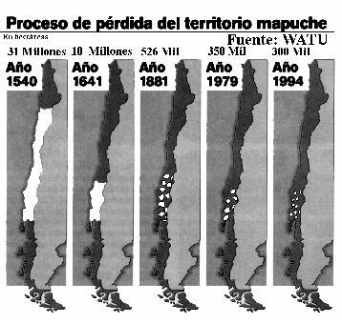
-Los mapuches constituyeron la base del mestizaje.
-En la actualidad, cerca del 5% de la población declara pertenecer a alguna etnia.
- Los mapuches constituyen el pueblo originario más numeroso en el país.

Slide 21
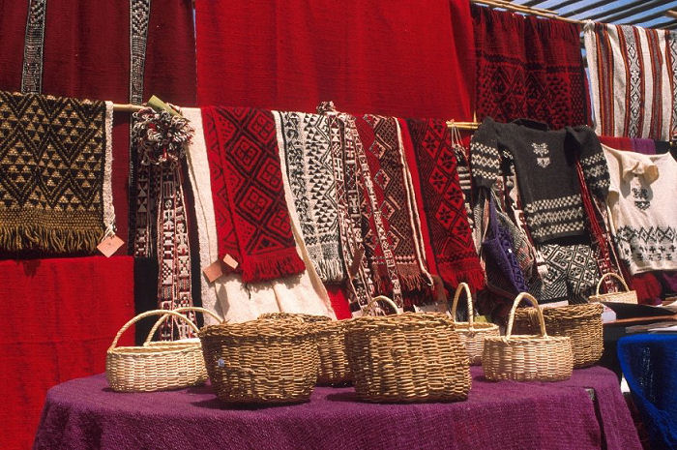
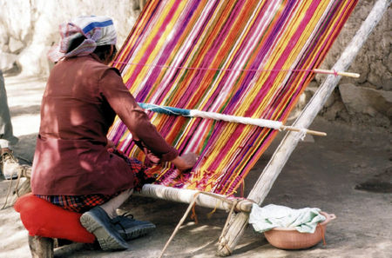
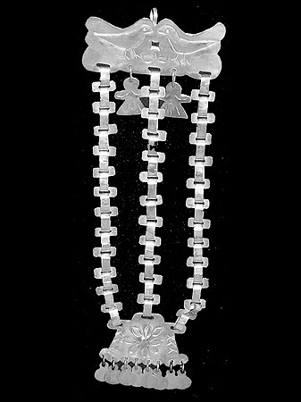
Arte Mapuche
Tejido a Telar
Tejidos y Cestería Mapuches
Platería Mapuches
Pectoral usado por mujer

